Slide 1









CHÀO MỪNG CÁC CON
ĐẾN VỚI TIẾT HỌC
TIẾNG VIỆT

Slide 2
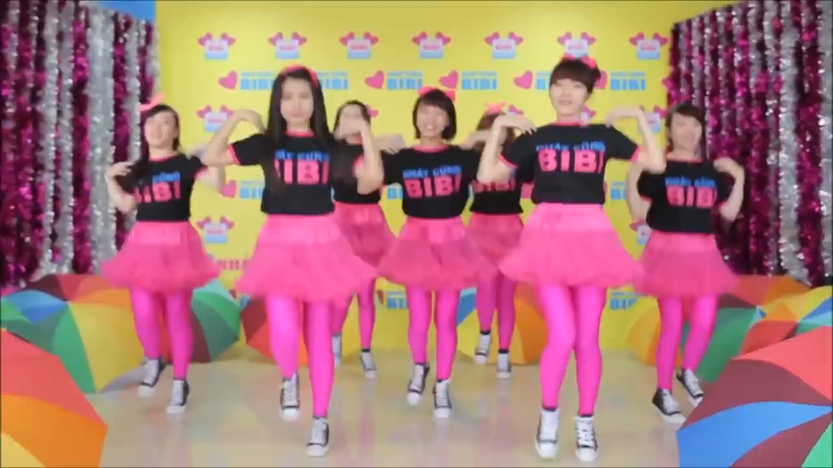

Slide 3
3
MÁI TRƯỜNG MẾN YÊU
Bài
1
TÔI ĐI HỌC
TIẾT 3 + 4

Slide 4
YÊU CẦU CẦN ĐẠT
1. Học sinh thực hiện được:
- Hiểu được nội dung văn bản: Tình cảm yêu thương, gắn bó, chia sẻ công việc của những người trong gia đình.
2. Học sinh vận dụng được:
- Hoàn thiện câu dựa vào những từ ngữ cho sẵn và viết lại đúng câu đã hoàn thiện; nghe viết một đoạn văn ngắn; nghe nói nội dung được thể hiện trong tranh.
3. Học sinh hình thành và phát triển:
- Yêu thích môn học. Phát triển phẩm chất khả năng nhận biết và bày tỏ tình cảm, cảm xúc của bản thân; khả năng làm việc nhóm.

Slide 5
Tôi đi học
Hằng năm cứ vào cuối thu, lá ngoài đường rụng nhiều và trên không có những đám mây bàng bạc, lòng tôi lại nao nức những kỉ niệm mơn man của buổi tựu trường.
Buổi mai hôm ấy, một buổi mai đầy sương thu và gió lạnh. Mẹ tôi âu yếm nắm tay tôi dẫn đi trên con đường làng dài và hẹp. Con đường này, tôi đã quen đi lại lắm lần, nhưng lần này tôi tự nhiên thấy lạ. Cảnh vật chung quanh tôi đều thay đổi, vì chính lòng tôi đang có sự thay đổi lớn: hôm nay tôi đi học.
(Thanh Tịnh)

Slide 6
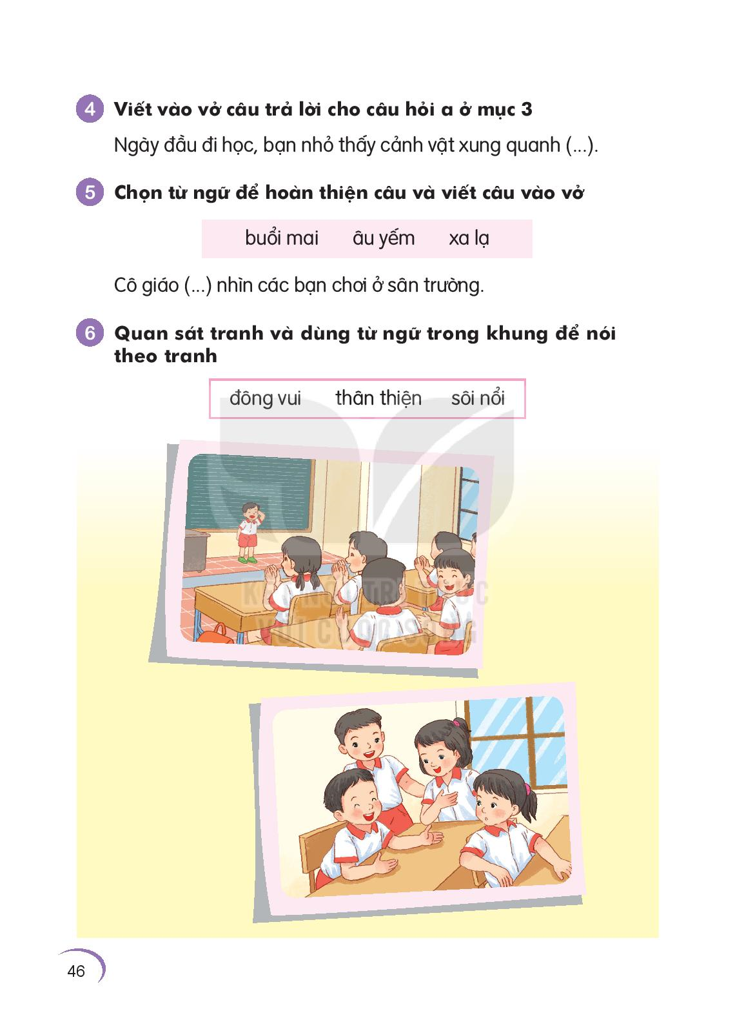
5. Chọn từ ngữ để hoàn thiện câu và viết vào vở
âu yếm
Cô giáo …………. nhìn các bạn chơi ở sân trường.
Notes:
GV cho hs chọn từ. HS chọn vào từ nào thì GV nhấp vào từ đó. Nhấp đúng từ ‘lo lắng” thì nó sẽ di chuyển về chỗ trống. Sau đó enter là câu mẫu viết vở sẽ xuất hiện

Slide 7
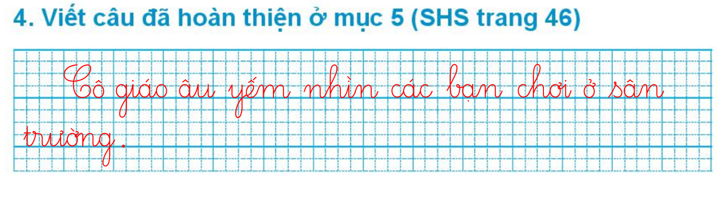
Notes:
HS viết vở Tập viết.

Slide 8

6. Quan sát tranh và dùng từ ngữ trong khung để nói theo tranh
Đến trường có nhiều bạn thật đông vui.
Các bạn nói chuyện với nhau thân thiện.
Các bạn trao đổi bài sôi nổi.
Ngày đầu tiên đi học, Nam thấy ở trường thật là đông vui. Các bạn trò chuyện với nhau sôi nổi và thân thiện.

Slide 9
Thư giãn

Slide 10
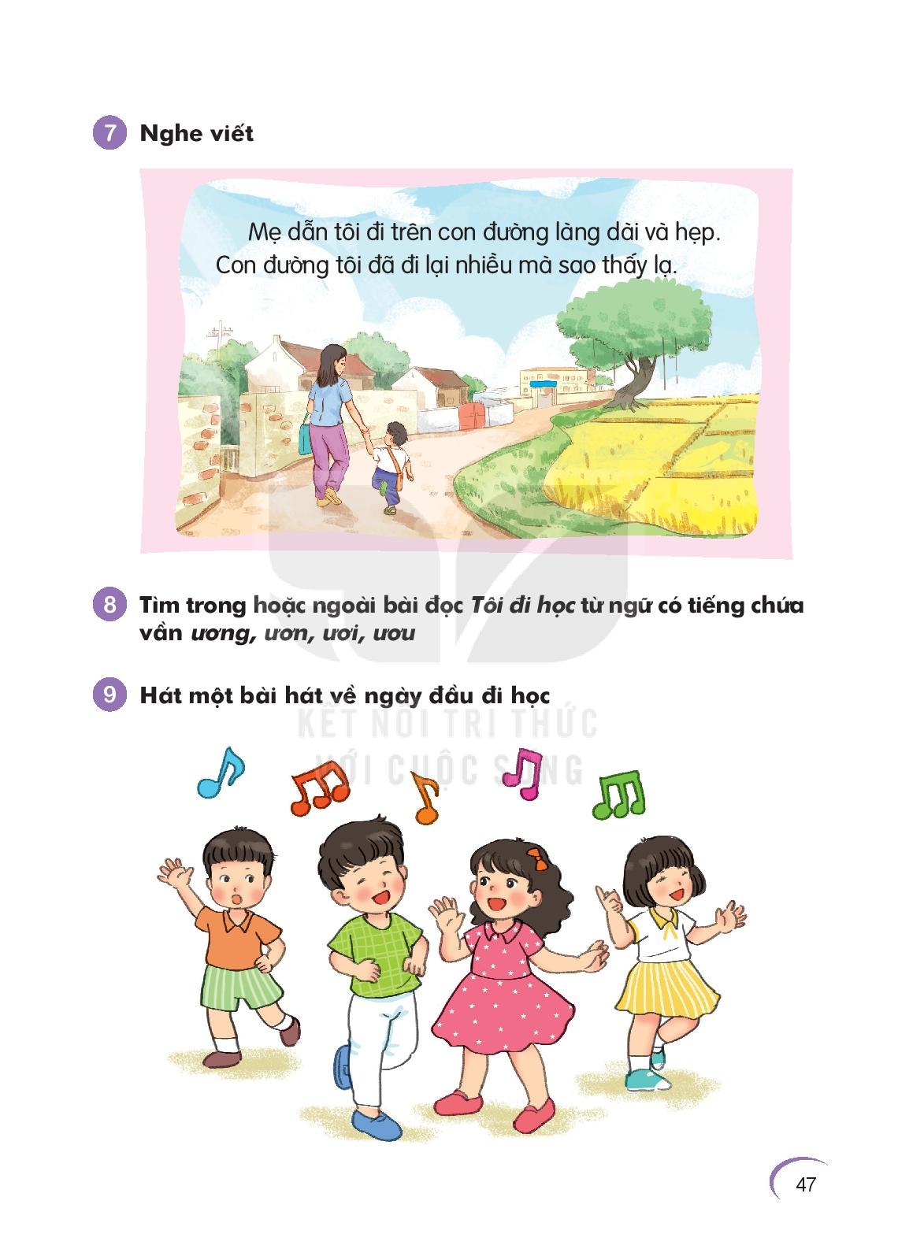
7. Nghe viết
Em hãy tìm từ dễ viết lẫn trong bài.
Khi viết chữ đầu dòng, ta lưu ý gì?
Những chữ nào viết hoa? Vì sao?

Slide 11
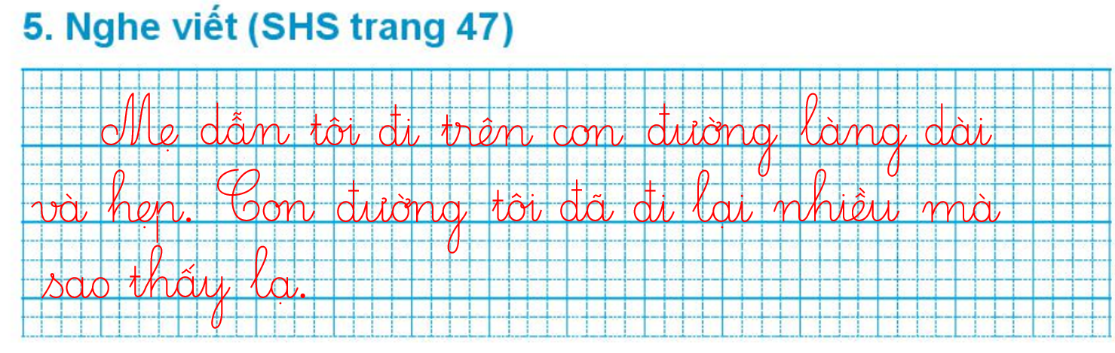
Notes:
GV chiếu cho HS xem cách trình bày trước, sau đó nhấn tắt màn hình rồi đọc cho hs viết.

Slide 12
8. Tìm trong và ngoài bài đọc Tôi đi học từ ngữ có tiếng chứa vần ương, ươn, ai, ay.
ương:
con đường, gương mặt, trường học, …
ươn:
cá ươn, con lươn, sườn núi, …
ai:
tươi cười, lười, quả bưởi, phía dưới, …
ay:
chim khướu, chai rượu, bướu cổ, con hươu, …

Slide 13
9. Hát một bài hát về ngày đầu đi học
Notes:
Gọi HS hát

Slide 14

TẠM BIỆT VÀ HẸN GẶP LẠI CÁC CON!

